Slide 1
Flex

Slide 2
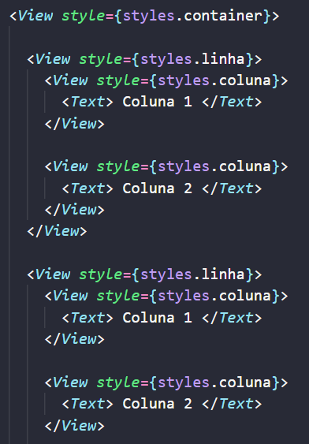

Slide 3
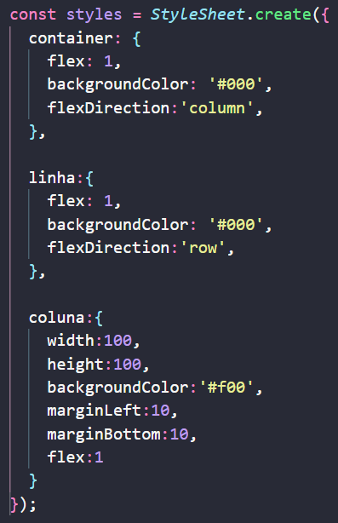

Slide 4
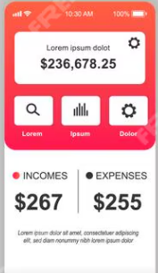
Exercício
Escolher um App real e desenvolver o layout “exatamente” como na tela escolhida.
Como exemplo pode ser desenvolvida a tela da imagem ao lado.

